Slide 1
RISCV TOOLCHAIN
Структура ISA и ABI
Тулчейны GNU и LLVM
Билтины в Clang
Внутреннее представление в LLVM

Slide 2
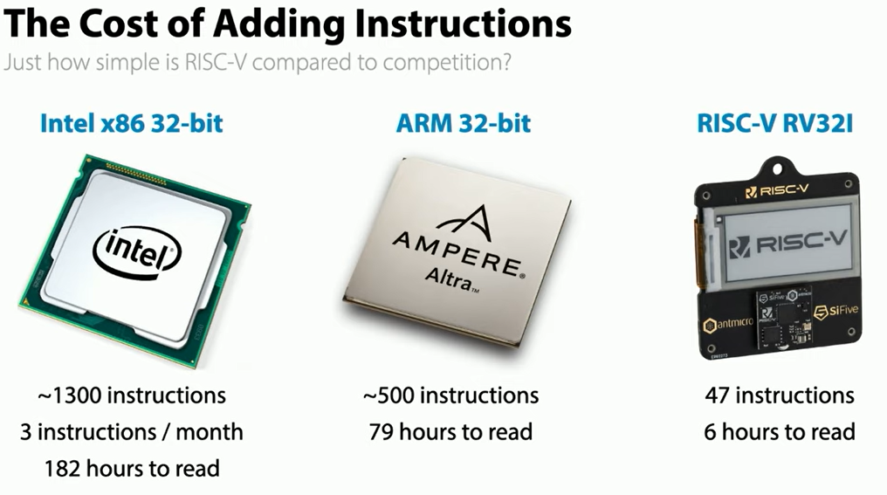
Пример так называемого вранья

Slide 3
Linux среди процессоров?
Тезис кажется мне неверным. RISCV это скорее SPIRV среди процессоров.
Varying-length инструкции.
Специальное место в кодировке под расширения.
Опкод может не быть непрерывным: major opcode расширения, minor opcode инструкции.

Slide 4
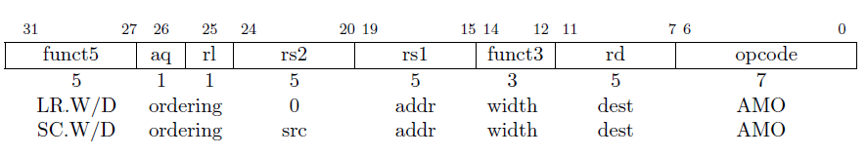
Пример: AMO
Prefix: 11 для стандартной ISA
Major prefix AMO: 010 1111
amoswap.w.aq t1, t0, (a0)
0000 1100 0101 0101 0010 0011 0010 1111
amoor.w.aq t1, t0, (a0)
0100 0100 0101 0101 0010 0011 0010 1111

Slide 5
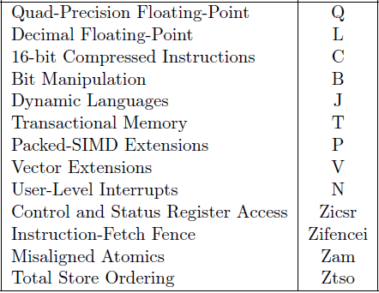
IMAFDQLCBJTPVN
I это базовая целочисленная ISA. Есть также вариант урезанной поддержки E.
M это расширения для умножения и деления.
A это атомики.
F, D, Q это single, double, quad-precision FP.
C это compressed.
V это vector.
B это битовые манипуляции.
Компилятор вряд ли сгенерит остальные.

Slide 6
Не слишком ли плохо?
Кажется мы генерируем массу инструкций.
int elt(int *arr, long n) {
return arr[n + 2];
}
elt:
slli a1,a1,2
add a0,a0,a1
lw a0,8(a0)
jalr x0, 0(ra)
elt:
mov eax, DWORD PTR 8[rdi+rsi*4]
ret
Плохо ли это?

Slide 7
Концепция сжатой инструкции
// -march=rv64imfdc 0000000000000002 <elt>: 2: 058a c.slli a1,a1,0x2 4: 952e c.add a0,a0,a1 6: 4508 c.lw a0,8(a0)
// -march=rv64imfd 0000000000000000 <elt>: 0: 00259593 slli a1,a1,0x2 4: 00a58533 add a0,a1,a0 8: 00852503 lw a0,8(a0)
Notes:
В отображении вам напишут просто slli для ясности ))

Slide 8
Не слишком ли плохо?
Кажется мы генерируем массу инструкций.
int elt(int *arr, long n) {
return arr[n + 2];
}
elt:
c.slli a1,a1,2
c.add a0,a0,a1
c.lw a0,8(a0)
c.jalr x0, 0(ra)
elt:
mov eax, DWORD PTR 8[rdi+rsi*4]
ret
Одинаковый destination позволяет micro-op fusion.
Erik Engheim's talk

Slide 9
Стандартные расширения
Стандартизованные расширения начинаются c буквы Z (уровня супервизора с S).
Zicsr это инструкции для работы с CSR
Zifencei это FENCE.I
Zam это невыровненные атомики
Ztso это total store ordering
Нестандартные расширения начинаются с буквы X.
Особый алиас G = IMAFDZicsr_Zifencei.

Slide 10
Вызываем компилятор
Обычная строчка вызова для RISCV может иметь особенности.
Общие правила такие: rv[32|64]exts_Ze1_Ze2...
Кроме того у расширений могут быть версии.
К счастью расширения case-insensitive.
Обсуждение: что насчёт расширения p?
$ gcc -march=rv64imdf_Zfencei file.c -O2 -S
$ gcc -march=rv64i1p0m1p0_Zfencei file.c -O2 -S
Notes:
Тут надо спросить не будет ли p конфликтовать.

Slide 11
Проблемы с ABI
$ gcc -march=rv64ifd fltdbl.c -O2 -S $ gcc -march=rv64i fltdbl.c -O2 -S
error: requested ABI requires ‘-march’ to subsume the ‘D’ extension
Дело в том что по умолчанию ABI установлена в lp64d.
Интересно что в ABI lp64 просто нет fp части регистрового файла.
$ gcc -march=rv64i -mabi=lp64 fltdbl.c -O2 -S

Slide 12
Как читать ABI
Обычные вопросы к ABI это размер int, размер long, размер pointer и поддержка floating point.
LLP64 : long long и pointer = 64, long = 32
LP64 : long и pointer = 64, int = 32
LP64d : то же и поддержаны double
ILP32 : integer, long и pointer = 32
Доступные RISCV ABI: ilp32 ilp32d ilp32e ilp32f lp64 lp64d lp64f
Notes:
Рассказать мрачную историю про LLP64
Что за ilp32e?

Slide 13
Отличия I и E
Два существенных отличия RV32I от RV32E это набор регистров и поддержка FP
Регистры RV32I: x0 - x31
Регистры RV32E: x0 - x15
Для RV32E нет настоящей поддержки FP, только soft-float.

Slide 14
Ещё немного неправды
GCC тоже немного врёт.
На практике расширения f и d очень сложно использовать порознь.
$ gcc -march=rv64id fltdbl.c -O2 -S
error: requested ABI requires ‘-march’ to subsume the ‘D’ extension

Slide 15
Заглянем в получившийся файл
int fto_int(float f) {
return f;
}
-march=rv64ifd -mabi=lp64d
fto_int:
addi sp,sp,-16
sd ra,8(sp)
call __fixsfsi@plt
ld ra,8(sp)
sext.w a0,a0
addi sp,sp,16
jr ra
-march=rv64i -mabi=lp64
fto_int:
fcvt.w.s a0,fa0,rtz
sext.w a0,a0
ret
У нас получился некий вызов. Что это?

Slide 16
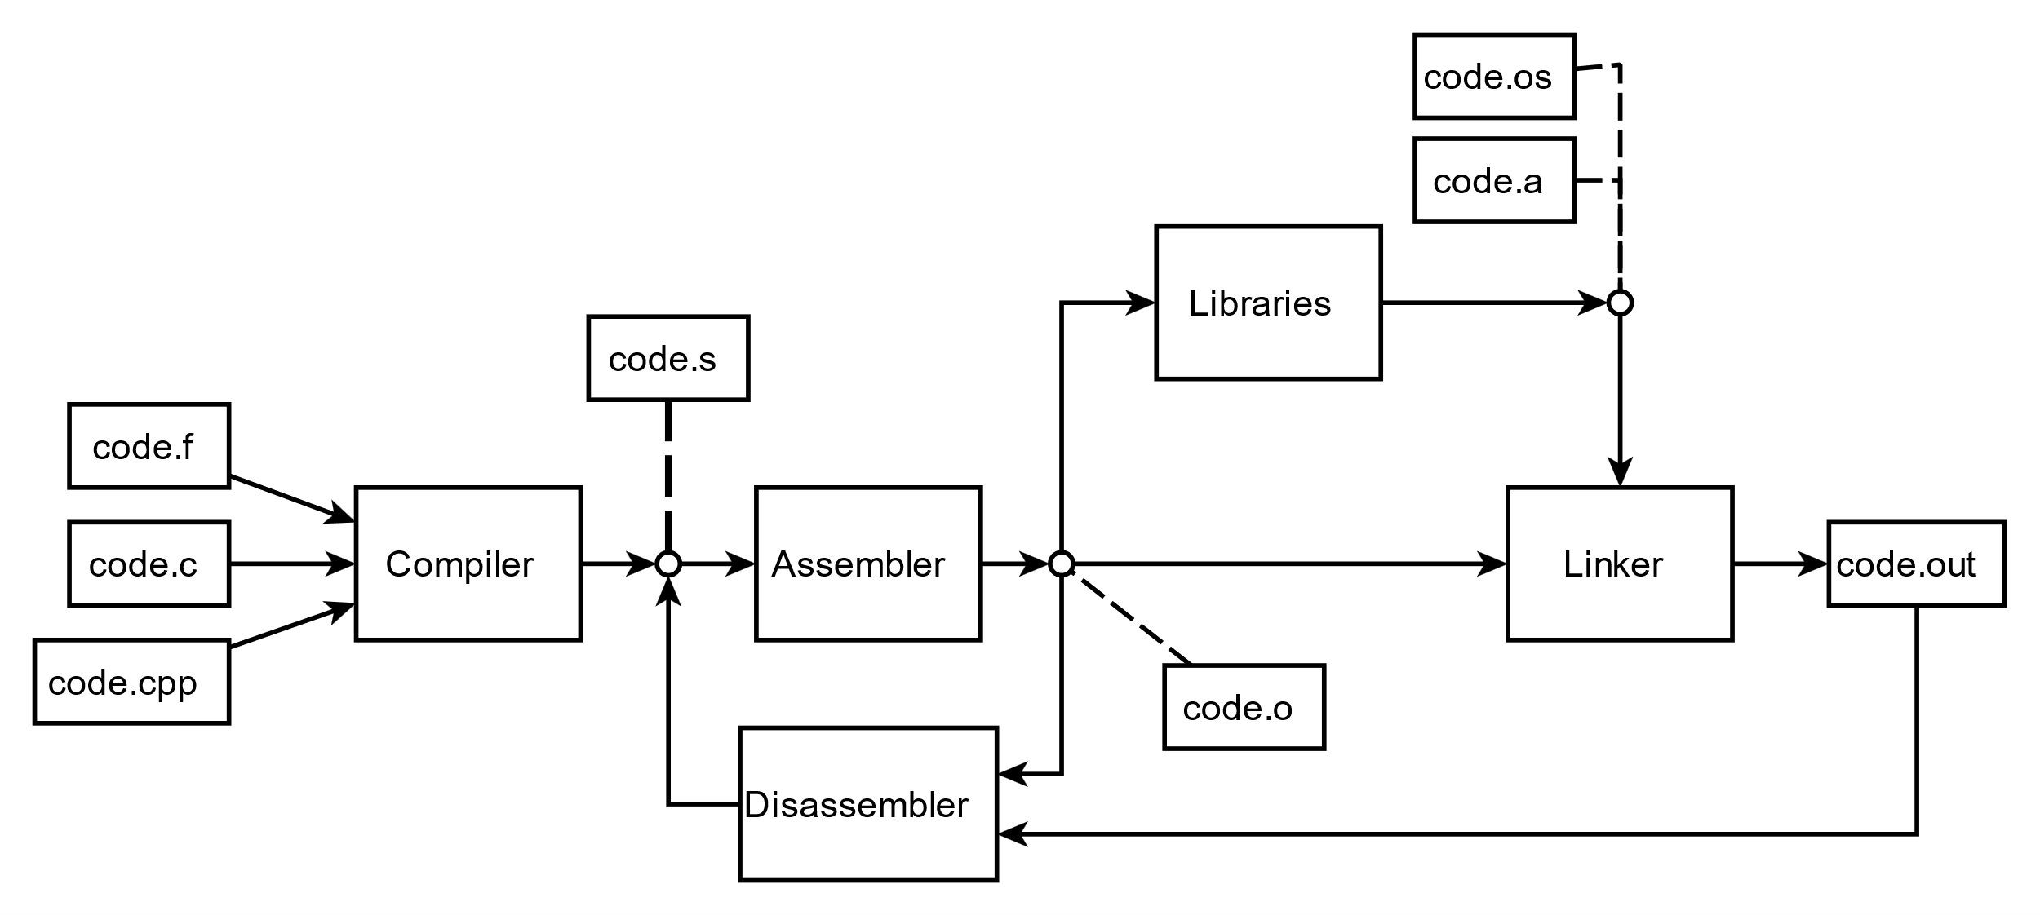
Обзор toolchain в целом
Вызов из одной из библиотек. Но из какой?

Slide 17
Рантайм-поддержка компилятора
$ gcc -march=rv64i -mabi=lp64 fltmain.c
ld: fltmain.o: can't link soft-float modules with double-float modules ld: failed to merge target specific data of file fltmain.o
libc: стандартная библиотека языка C
libm: математическая поддержка
libgcc: библиотека рантайм-поддержки в том числе для __fixsfsi

Slide 18
Глубже в строчку линкера
collect2 -plugin /usr/lib/gcc-cross/riscv64-linux-gnu/9/liblto_plugin.so -plugin-opt=/usr/lib/gcc-cross/riscv64-linux-gnu/9/lto-wrapper -plugin-opt=-fresolution=fltmain.res -plugin-opt=-pass-through=-lgcc -plugin-opt=-pass-through=-lgcc_s -plugin-opt=-pass-through=-lc -plugin-opt=-pass-through=-lgcc -plugin-opt=-pass-through=-lgcc_s --sysroot=/ --build-id --eh-frame-hdr -hash-style=gnu --as-needed -melf64lriscv_lp64 -dynamic-linker /lib/ld-linux-riscv64-lp64.so.1 -pie -z now -z relro /usr/lib/gcc-cross/riscv64-linux-gnu/9/../../../../riscv64-linux-gnu/lib/Scrt1.o /usr/lib/gcc-cross/riscv64-linux-gnu/9/crti.o /usr/lib/gcc-cross/riscv64-linux-gnu/9/crtbeginS.o -L/usr/lib/gcc-cross/riscv64-linux-gnu/9 -L/usr/lib/gcc-cross/riscv64-linux-gnu/9/../../../../riscv64-linux-gnu/lib -L/lib/riscv64-linux-gnu -L/usr/lib/riscv64-linux-gnu fltmain.o -lgcc --push-state --as-needed -lgcc_s --pop-state -lc -lgcc --push-state --as-needed -lgcc_s --pop-state /usr/lib/gcc-cross/riscv64-linux-gnu/9/crtendS.o /usr/lib/gcc-cross/riscv64-linux-gnu/9/crtn.o

Slide 19
Концепция sysroot
sysroot это папка, которая рассматривается как root для поиска заголовочных файлов и библиотек.
- sysroot
|-- bin |-- include |-- lib

Slide 20
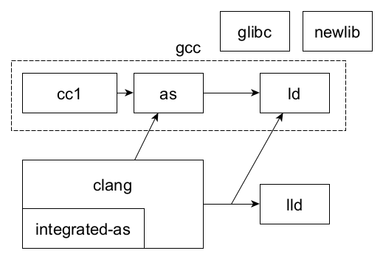
GCC toolchain и clang

Slide 21
Выбираем объём внедрения
# clang + gnu as + gnu ld + glibc/newlib $ clang -fno-integrated-as <....> # clang + integrated as + gnu ld + glibc/newlib $ clang <....> # clang + integrated as + lld + glibc/newlib $ clang -fuse-ld=lld <....>
Также сейчас в разработке LLVM сборка newlib, что позволит нам оптимизировать библиотеки.
Пока что в релизе мы всегда берем библиотеки из gnu toolchain.

Slide 22
Почему LLVM?
Лицензионные соображения
Модульность IR
Качество оптимизаций
Удобство написания новых пассов
Возможность написания llvm-based tools

Slide 23
Что поддержано в LLVM?
Из коробки поддержаны: I и E (разумеется).
Кроме того поддержаны: M, A, F, D, C, V
Из расширений
Zb[a|b|c|s|kb|kx|kc] - будущий bitmanip
Zfh, Zfhmin - half-float
Zi[hintpause|hintntl|cbom|cboz|cbop] - хинты и префетч
Zk[nd|ne|nh|sed|sh|r] - криптография
Ztso - total store ordering
Zawrs - low power state
Svinval - TLB invalidation
И это практически исчерпывающий список.

Slide 24
Внезапно aes64ds?
Как в LLVM может быть поддержана такая инструкция как aes64ds?
Вряд ли её когда-нибудь сгенерирует компилятор.
Тем не менее написать такой файл aes.c который бы её использовал можно.
$ clang -march=rv64gcv_zknd aes.c -O2 -c

Slide 25
Билтины и их использование
long long final_decrypt_round(long long x, long long y) {
return __builtin_riscv_aes64ds_64(x, y);
}
Билтины можно посмотреть в исходниках clang
TARGET_BUILTIN( __builtin_riscv_aes64ds_64, "WiWiWi", "nc", " zknd,64bit")
Но как билтин далее проходит через LLVM IR?

Slide 26
От билтина к интринсику
Билтин для aes64ds
__builtin_riscv_aes64ds_64(x, y);
После фронтенда компилятора становится интринсиком.
%3 = tail call i64 @llvm.riscv.aes64ds(i64 %0, i64 %1)
Список интринсиков можно легко посмотреть в исходниках LLVM.
Notes:
Обсуждение: а собственно почему это вызов функции?

Slide 27
Инструкции
LLVM IR содержит фиксированное количество платформенно-независимых инструкций
<result> = add <ty> <op1>, <op2> <result> = icmp <cond> <ty> <op1>, <op2> <result> = phi <ty> [ <val0>, <label0>], ... br i1 <cond>, label <iftrue>, label <iffalse> br label <dest>
Добавление новой инструкции крайне болезненно и меняет байткод.
Документация https://llvm.org/docs/LangRef.html

Slide 28
Немного об эволюции инструкции
Instruction (SSA)
SDNode (selection DAGs)
MachineInstr
Clang (AST)
MCInst
https://eli.thegreenplace.net/2012/11/24/life-of-an-instruction-in-llvm

Slide 29
Машинная инструкция для AES
Для LLVM IR AES является псевдо-инструкцией оформленной как вызов функции.
Но для MachineInstructions это уже настоящая инструкция.
Function Live Ins: $x10, $x11 bb.0 (%ir-block.2): liveins: $x10, $x11 $x10 = AES64DS $x10, $x11 PseudoRET implicit $x10

Slide 30
Инструкция в LLVM
let hasSideEffects = 0, mayLoad = 0, mayStore = 0 in class ALU_ri<bits<3> funct3, string opcodestr> : RVInstI<funct3, OPC_OP_IMM, (outs GPR:$rd), (ins GPR:$rs1, simm12:$imm12), opcodestr, "$rd, $rs1, $imm12">, Sched<[WriteIALU, ReadIALU]>;
let isReMaterializable = 1, isAsCheapAsAMove = 1 in def ADDI : ALU_ri<0b000, "addi">;
Несложно догадаться что такое RVInstI и далее.
Главное, что мы тут видим -- почти исчерпывающий объём информации об инструкции.

Slide 31
Дальнейшие направления
Какие высокоуровневые и низкоуровневые оптимизации можно провести над инструкциями.
Какую информацию мы можем извлечь и переиспользовать (exegesis, snippy).
Как на самом деле инструкции ложатся на HW (включая macro-op fusion)?

Slide 32
DICSUSSION

